Slide 1
講師：林業峻
CSIE, NTU
6/ 13, 2010
PHP+MySQL互動式網頁程式設計班
PHP基礎語法與互動式網頁設計

Slide 2
課程大綱
互動式網頁設計
  互動式網頁簡介
  資料傳輸方式: GET與POST
  表單元件的應用
PHP基礎語法
  控制敘述－選擇控制與重覆控制
  陣列
作業

Slide 3





互動式網頁
提供使用者互動介面的動態網站。
常見的例如討論區論壇與留言版，包括一些部落格也都是屬於這類型。
這類型的網站需要的技術程度比較高，因為他是藉由『網頁程式語言』來達成與使用者互動的行為， 常見的例如 PHP 網頁程式語言，配合MySQL資料庫系統來進行資料存取
存取資料庫
MySQL
送出網址
+表單內容
表單
回傳php輸出資料
網站
.htm
(.php)
.php
個人電腦
網站伺服器
處理表單
Notes:
簡單來說就是讓系統藉由程式語言跟使用者進行互動，例如問他要查詢甚麼，就從資料庫掉出來給他看

Slide 4
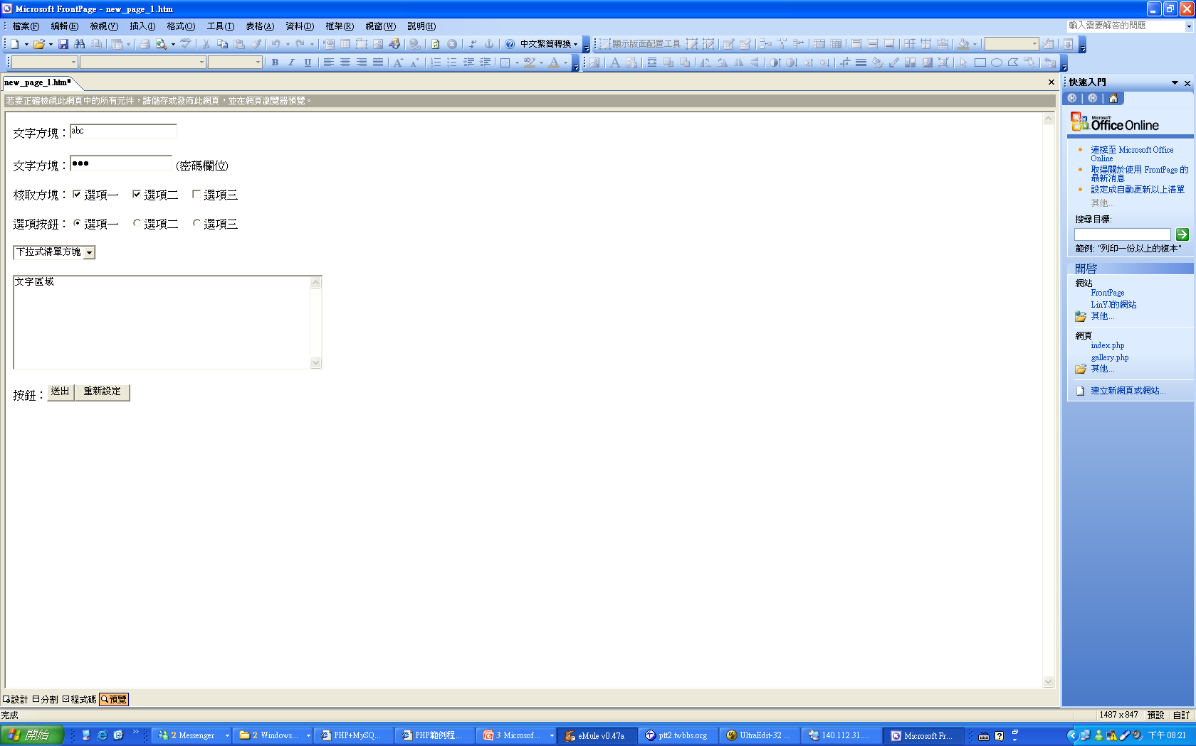
HTML表單
在網頁中用來取得使用者輸入的資訊，主要透過表單。使用者填寫完表單後，按下送出按鈕，將資訊傳輸給另一個網頁加以處理。
HTML語法：
  <form method="傳輸方法" action="目標頁面" >
  <input…>
  …
  </form>

Slide 5
課程大綱
互動式網頁設計
  互動式網頁簡介
  資料傳輸方式: GET與POST
  表單元件的應用
PHP基礎語法
  控制敘述－選擇控制與重覆控制
  陣列
作業

Slide 6
GET與POST
一般網站伺服器要透過網頁取得使用者所輸入的資料都是透過HTML表單來傳送，而傳送的方式有Get與Post二種。
  GET：傳送資料時，是將資料直接加在URL(網址)後面。
  POST：先將資料轉成標準輸入(如C語言的stdin)，然後再傳送。
安全性：
  GET透過網址傳遞資料，資料不具隱密性
  POST傳遞資料對用戶來說都是不可見的
傳輸資料量：
  GET傳輸的數據量小，主要是因為受URL長度限制
  POST可以傳輸大量的數據，所以在上傳文件只能使用POST
Notes:
GET 表示信封內不得裝信件的寄送方式，如同是明信片一樣，你可以把要傳遞的資訊寫在信封(http-header)上，寫滿為止，價格比較便宜。POST就是信封內有裝信件的寄送方式（信封有內容物），不但信封可以寫東西，信封內 (message-body) 還可以置入你想要寄送的資料或檔案，價格較貴，所以兩這項較之下屬於POST安全性比較高。

Slide 7
PHP的超級全域變數$_POST
超級全域變數$_POST
  $_POST["資料名稱"] (或$HTTP_POST_VARS)
    用來接收來透過post傳送的資料
post.htm (用.php也可以)
<html> <head><title>PHP範例程式</title></head> <body> <form method="POST" action="post_action.php"> 請輸入內容：<input type="text" name="T1" size="28"><br><br> 請輸入內容：<input type="text" name="T2" size="28"><br><br> <input type="submit" value="OK" name="B1"> </form> </body> </html>
<html> <head><title>PHP範例程式</title></head> <body> <? $text1 = $_POST['T1']; $text2 = $_POST['T2']; echo "內容1：$text1<br><br>"; echo "內容2：$text2<br><br>"; ?> </body> </html>
post_action.php

Slide 8
PHP的超級全域變數$_GET
超級全域變數$_GET
  $_GET["資料名稱"] (或$HTTP_GET_VARS)
    用來接收來透過get傳送的資料
get.htm (用.php也可以)
<html> <head><title>PHP範例程式</title></head> <body> <form method="GET" action="get_action.php"> 請輸入內容：<input type="text" name="T1" size="28"><br><br> 請輸入內容：<input type="text" name="T2" size="28"><br><br> <input type="submit" value="OK" name="B1"> </form> </body> </html>
<html> <head><title>PHP範例程式</title></head> <body> <? $text1 = $_GET['T1']; $text2 = $_GET['T2']; echo "內容1：$text1<br><br>"; echo "內容2：$text2<br><br>"; ?> </body> </html>
get_action.php

Slide 9
課程大綱
互動式網頁設計
  互動式網頁簡介
  資料傳輸方式: GET與POST
  表單元件的應用
PHP基礎語法
  控制敘述－選擇控制與重覆控制
  陣列
作業

Slide 10
表單元件
在網頁中用來取得使用者輸入的資訊，主要透過表單。使用者填寫完表單後，按下送出按鈕，將資訊傳輸給另一個網頁加以處理。
表單中的主要元件如下：
  按鈕
  文字方塊
  核取方塊
  選項按鈕
  下拉式清單方塊
  文字區域
  隱藏元件

Slide 11
按鈕
使用時機：用來送出或重設所填寫的表單內容。
語法：
  送出表單: <input type="submit">
  重設表單: <input type="reset">
    name: 元件名稱
    value: 元件內容
運作:
  按下名稱name之送出表單按鈕後，將整個表單所有元件內容以POST或GET方式傳送到action指定頁面。
  按下的按鈕會將value內容傳送到action指定頁面。
  未按下的按鈕會則沒有內容。
  按下重設表單按鈕，可將表單重設。

Slide 12
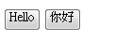
按鈕
範例:
action.htm
action.php
<html> <head><title>PHP範例程式</title></head> <body> <form method="POST" action="action.php"> <input type="submit" value="Hello" name="B1"> <input type="submit" value="你好" name="B2"> </form> </body> </html>
<html> <head><title>PHP範例程式</title></head> <body> <? $button1 = $_POST['B1']; $button2 = $_POST['B2']; echo "按鈕1：$button1 <br>"; echo "按鈕2：$button2 <br>"; ?> </body> </html>

Slide 13
文字方塊
使用時機：用來填寫一句文字或一個數字。
語法：
  文字欄位: <input type="text">
  密碼欄位: <input type="password">
    name: 元件名稱
    value: 預設元件內容
    size: 字元寬度
    readonly: 唯讀
    maxlength: 字數上限
運作:
  按下sumbit按鈕後，元件名稱name的文字方塊內容會以POST或GET方式傳送到action指定頁面。
  若無填寫，則沒有內容。

Slide 14
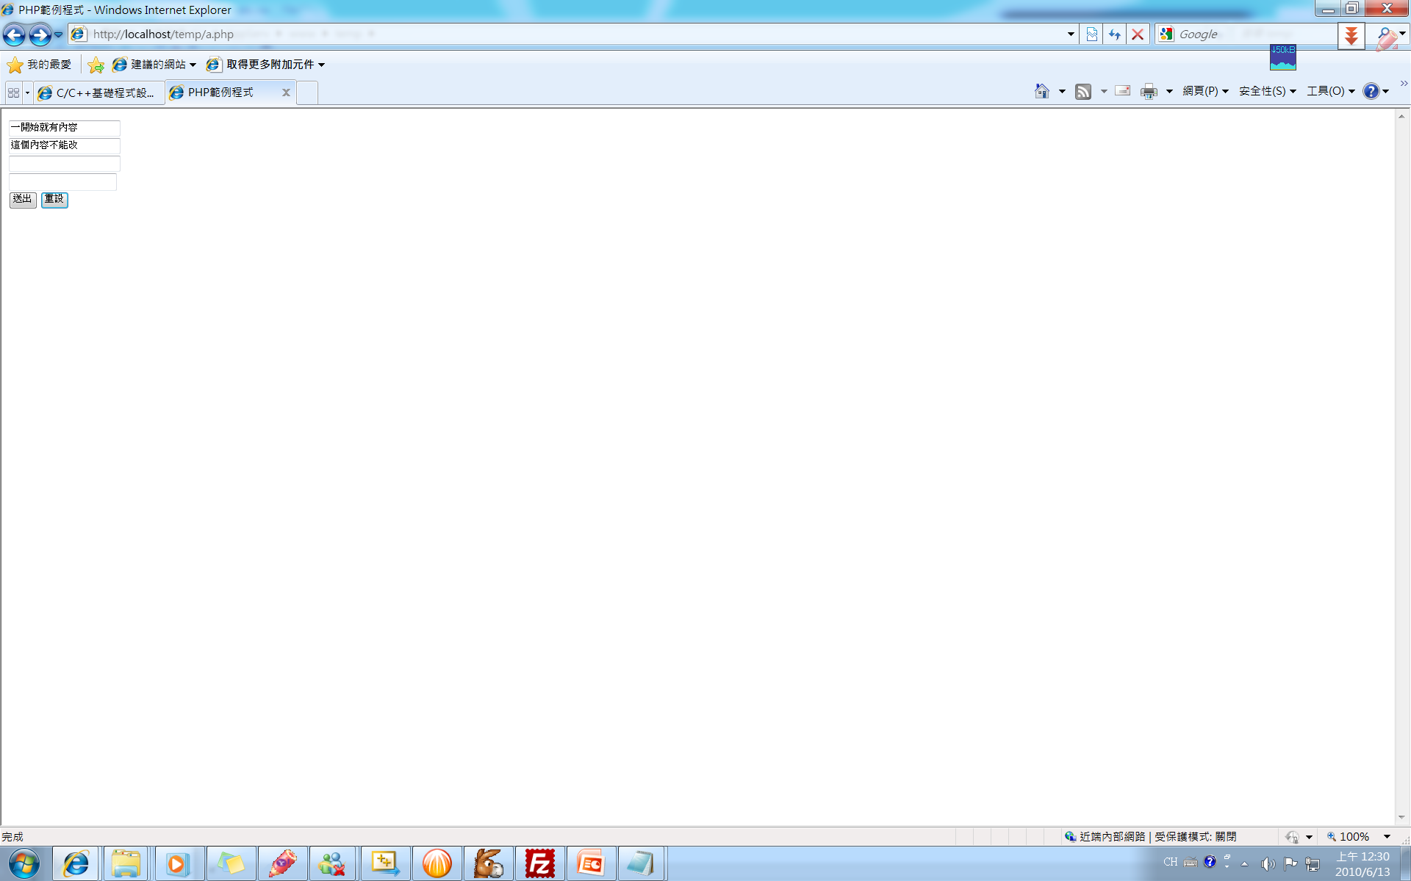
文字方塊
範例:
action.htm
action.php
<html> <head><title>PHP範例程式</title></head> <body> <form method="POST" action="action.php"> <input type="text" name="T1" size="20" value="一開始就有內容"><br> <input type="text" name="T2" size="20" value="這個內容不能改" readonly><br> <input type="text" name="T3" size="20"><br> <input type="password" name="T4" size="20" maxlength="4"><br> <input type="submit" value="送出" name="B1"> <input type="reset" value="重設" name="B2"> </form> </body> </html>
<html> <head><title>PHP範例程式</title></head> <body> <? $text1 = $_POST['T1']; $text2 = $_POST['T2']; $text3 = $_POST['T3']; $text4 = $_POST['T4']; echo "文字方塊1：$text1<br>"; echo "文字方塊2：$text2<br>"; echo "文字方塊3：$text3<br>"; echo "文字方塊4：$text4<br>"; ?> </body> </html>

Slide 15
核取方塊
使用時機：用來勾選多個選項。
語法：
  <input type="checkbox">
    name: 元件名稱
    value: 元件內容
    checked: 已選取
運作:
  按下sumbit按鈕後，將勾選之元件名稱name的value值以POST或GET方式傳送到action指定頁面。
  若無勾選，則沒有內容。

Slide 16
核取方塊
範例:
action.htm
action.php
<html> <head><title>PHP範例程式</title></head> <body> <form method="POST" action="action.php"> <input type="checkbox" name="C1" value="ON" checked>選項一 <input type="checkbox" name="C2" value="ON" checked>選項二 <input type="checkbox" name="C3" value="ON">選項三<br> <input type="submit" value="送出" name="B1"> </form> </body> </html>
<html> <head><title>PHP範例程式</title></head> <body> <? $checkbox1 = $_POST['C1']; $checkbox2 = $_POST['C2']; $checkbox3 = $_POST['C3']; echo "選項一: $checkbox1<br>"; echo "選項二: $checkbox2<br>"; echo "選項三: $checkbox3<br>"; ?> </body> </html>

Slide 17
選項按鈕
使用時機：用來選取多個選項中的一個選項。
語法：
  <input type="radio">
    name: 元件名稱
    value: 元件內容
    checked: 已選取
運作:
  同樣名稱name的元件一次只能選一個。
  按下sumbit按鈕後，將元件name選擇到的選項之元件的value值以POST或GET方式傳送到action指定頁面。
  若無勾選，則沒有內容。

Slide 18
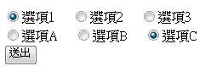
選項按鈕
範例:
action.htm
action.php
<html> <head><title>PHP範例程式</title></head> <body> <form method="POST" action="action.php"> <input type="radio" value="V1" name="R1" checked>選項1 <input type="radio" value="V2" name="R1">選項2 <input type="radio" value="V3" name="R1">選項3 <br> <input type="radio" value="A" name="R2">選項A <input type="radio" value="B" name="R2">選項B <input type="radio" value="C" name="R2" checked>選項C <br> <input type="submit" value="送出" name="B1"> </form> </body> </html>
<html> <head><title>PHP範例程式</title></head> <body> <? $radio1 = $_POST['R1']; $radio2 = $_POST['R2']; echo "第一組選項: $radio1<br>"; echo "第二組選項: $radio2<br>"; ?> </body> </html>

Slide 19
下拉式清單方塊
使用時機：用來選取多個選項中的一個選項。
語法：
  <select>
    name: 元件名稱
    size: 清單高度
    <option>: 選項
      selected: 設為預設選項
運作:
  使用option標籤增加清單選項。
  按下sumbit按鈕後，將元件名稱name選擇到的option內容以POST或GET方式傳送到action指定頁面。

Slide 20

下拉式清單方塊
範例:
action.htm
action.php
<html> <head><title>PHP範例程式</title></head> <body> <form method="POST" action="action.php"> <select size="1" name="D1"> <option selected>選項1</option> <option>選項2</option> <option>選項3</option> </select> <select size="3" name="D2"> <option>選項A</option> <option selected>選項B</option> <option>選項C</option> </select> <br> <input type="submit" value="送出" name="B1"> </form> </body> </html>
<html> <head><title>PHP範例程式</title></head> <body> <? $select1 = $_POST['D1']; $select2 = $_POST['D2']; echo "第一組選項: $select1<br>"; echo "第二組選項: $select2<br>"; ?> </body> </html>

Slide 21
文字區域
使用時機：用來填寫一大段文字內容。
語法：
  <textarea>
    name: 元件名稱
    rows: 行數
    cols: 字元寬度
運作:
  按下sumbit按鈕後，將元件名稱name之文字區域內容以POST或GET方式傳送到action指定頁面。
常用的PHP函式：
  $變數 = nl2br("內容");
    將內容中的換行(\n或\r\n)轉成<br>,結果存到變數中

Slide 22
文字區域
範例:
action.htm
action.php
<html> <head><title>PHP範例程式</title></head> <body> <form method="POST" action="action.php"> <textarea rows="8" name="S1" cols="59"> 文字區域 </textarea> <br> <input type="submit" value="送出" name="B1"> </form> </body> </html>
<html> <head><title>PHP範例程式</title></head> <body> <? $textarea1 = nl2br($_POST['S1']); echo "文字區域：<br>$textarea1"; ?> </body> </html>

Slide 23
隱藏元件
使用時機：用來傳遞不需使用者輸入的資料到目標頁面。
語法：
  <input type=“hidden">
    name: 元件名稱
    value: 元件內容
運作:
  按下sumbit按鈕後，將元件名稱name的value值以POST或GET方式傳送到action指定頁面。

Slide 24
隱藏元件
範例:
action.htm
action.php
<html> <head><title>PHP範例程式</title></head> <body> <form method="POST" action="action.php"> <input type="hidden" name="H1" value="Hello"> <input type="submit" value="送出" name="B1"> </form> </body> </html>
<html> <head><title>PHP範例程式</title></head> <body> <? $hidden1 = $_POST['H1']; echo "隱藏元件：$hidden1"; ?> </body> </html>

Slide 25
課程大綱
互動式網頁設計
  互動式網頁簡介
  資料傳輸方式: GET與POST
  表單元件的應用
PHP基礎語法
  控制敘述－選擇控制與重覆控制
  陣列
作業

Slide 26
控制敘述
選擇控制
  if else
  switch case
重覆控制
  for
  while

Slide 27
IF-ELSE
用途：程式執行時根據條件情況選擇要執行的程式碼。
語法：
  if( 條件判斷式 )
  {
  條件成立的話要做的程式碼;
  }
  else
  {
  條件不成立的話要做的程式碼;
  }
  註：else可視情況省略不寫; 當{ }中程式只有一行, 可省略{ }

Slide 28
IF-ELSE
範例：判斷一個人得到的分數是否及格的程式
<html> <head> <title>PHP範例程式</title> </head> <body> <? $data = 50; if($data < 60) { echo "你的成績不及格\n"; } else { echo "你的成績及格\n"; } ?> </body> </html>

Slide 29
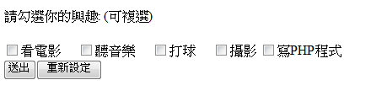
練習: 個人興趣調查
製作一個表單，使用核取按鈕提供五項興趣可重覆勾選，送出表單後輸出選取內容與選取興趣個數。
(範例：chap02/checkbox.htm)
Notes:
有範例

Slide 30
IF-ELSE IF
若我們要判斷的條件不只是做“對”或“錯”的二分法時，可以在if後增加else if來做多重判斷。
語法：
  if( 條件判斷式1 )
  {
  條件1成立的話要做的程式碼;
  }
  else if ( 條件判斷式2 )
  {
  條件2成立的話要做的程式碼;
  }
  else
  {
  以上條件都不成立的話要做的程式碼;
  }

Slide 31
IF-ELSE IF
範例：判斷一個人得到的分數是否及格的程式
<html> <head> <title>PHP範例程式</title> </head> <body> <? $data = 50; if($data == 100) echo "你的成績100分\n"; else if($data == 0) echo "你的成績0分...\n"; else if($data < 60) echo "你的成績不及格\n"; else echo "你的成績及格\n"; ?> </body> </html>

Slide 32
SWITCH-CASE
用途：程式執行時根據變數值的內容選擇要執行的程式。
語法：
  switch( 變數名稱 )
  {
  case 變數值1:
  程式碼;
  break; //可不加, 程式結果不同!
  case 變數值2:
  程式碼;
  break;
  default:
  程式碼;
  }

Slide 33
SWITCH-CASE: 範例-判斷今天星期幾
<html> <head> <title>PHP範例程式</title> </head> <body> <? $day = date("w"); //用來取得今天星期幾 switch($day) { case 0: echo "今天星期日"; break; case 1: echo "今天星期一"; break; case 2: echo "今天星期二"; break; case 3: echo "今天星期三"; break; case 4: echo "今天星期四"; break; case 5: echo "今天星期五"; break; case 6: echo "今天星期六"; break; default: echo "沒有這一天"; } ?> </body> </html>
Notes:
由於在case語句後沒有break子句，因此在獲取匹配的數值時，沒有退出程式，而是繼續執行程式。

Slide 34
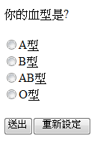
練習: 血型調查
製作一個表單，使用選項按鈕讓使用者選取血型，送出表單後輸出使用者的血型。
(範例：chap02/radio.htm)

Slide 35
FOR迴圈
用途：當程式需要來回重複執行某一段程式碼時
  for通常用在已知重覆執行次數時。
語法:
  for ( 進入迴圈前要做的事; 繼續執行迴圈的條件; 每跑完一次迴圈會做的事 )
  {
  要被重覆執行的程式碼;
  }
  for迴圈會重複執行數次{ }中所包含的程式碼, 至於是執行幾次則由for ( ; ; )當中的東西來決定。

Slide 36
FOR迴圈
範例:印出10次訓練班首頁logo
  所以在下面的例子中，進入迴圈前會做$i=0;當$i<10的時候，迴圈會繼續跑。
  迴圈每跑完一圈，就會做$i++的動作。
  執行程式時可以看到$i由一開始的0會每次都累加上1, 到最後變成10之後就結束程式。
<html> <head><title>PHP範例程式</title></head> <body> <? for($i=0; $i<10; $i++) { echo "<img src='http://www.csie.ntu.edu.tw/~train/image/title.jpg' width='480'><br><br>\n"; } ?> </body> </html>

Slide 37
FOR迴圈
for常用來做數學運算
範例：計算1+2+3+…+100
<html> <head><title>PHP範例程式</title></head> <body> <? $sum = 0; for($i=1; $i<=100; $i++) { $sum+=$i; } echo "sum = $sum"; ?> </body> </html>

Slide 38
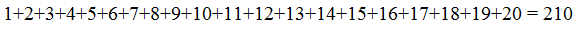
練習
修改上頁範例
印出

Slide 39
WHILE迴圈
用途：當程式需要來回重複執行某一段程式碼時
  while通常用在未知重覆執行次數時。
語法：
  while(繼續執行迴圈的條件)
  {
  條件成立的話要做的程式碼;
  }
  把for中的進入迴圈前要做的事與每跑完一次迴圈會做的事拿掉，就是while迴圈。

Slide 40
WHILE迴圈
範例:用while印出10次訓練班首頁logo
<html> <head><title>PHP範例程式</title></head> <body> <? $i=0; while($i<10) { echo "<img src='http://www.csie.ntu.edu.tw/~train/image/title.jpg' width='480'><br><br>\n"; $i++; } ?> </body> </html>

Slide 41
迴圈中的流程控制
在迴圈中，有兩個指令可方便做控制：
  break：直接結束迴圈
  continue：直接跳到迴圈開頭處繼續下一次執行
用途：常用來設定在迴圈中某些情形下，選擇做結束(break)或回頭(continue)

Slide 42
迴圈中的流程控制: break, continue
在迴圈當中, 可以設定在某些情形下就直接結束迴圈(break), 或者是直接跳到迴圈開頭處繼續執行(continue).
範例: 印出小於10不等於3的整數
<html> <head><title>PHP範例程式</title></head> <body> <? $i=-1; while(1) { $i++; if($i==3) continue; else if($i==10) break; else echo "$i<br>\n"; } ?> </body> </html>

Slide 43
課程大綱
互動式網頁設計
  互動式網頁簡介
  資料傳輸方式: GET與POST
  表單元件的應用
PHP基礎語法
  控制敘述－選擇控制與重覆控制
  陣列
作業

Slide 44
陣列
陣列為一個變數名稱帶有一個索引值的儲存單位, 用來存放大量資料
常搭配重覆控制連續操作使用
使用方法：$陣列名稱[索引值]
不需要先宣告長度, 索引值可以是整數或文字

Slide 45
陣列
範例: 計算三位同學成績是否及格
<html> <head> <title>PHP範例程式</title> </head> <body> <? $data[0] = 39; $data[1] = 97; $data[2] = 47; for($i=0; $i<3; $i++) { echo "data[$i]: $data[$i]"; if($data[$i]<60) { echo "->不及格<br>"; } else { echo "->及格<br>"; } } ?> </body> </html>

Slide 46
陣列
範例: 計算三位同學平均分數
<html> <head> <title>PHP範例程式</title> </head> <body> <? $data[0] = 39; $data[1] = 97; $data[2] = 47; $sum = 0; for($i=0; $i<3; $i++) { $sum+=$data[$i]; } $aver = $sum/3; echo "平均 = $aver"; ?> </body> </html>

Slide 47
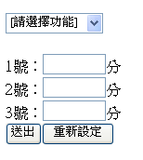
練習
輸入三位同學成績，使用下拉式清單選擇顯示及格狀況或平均分數，送出後顯示結果(平均分數顯示到小數點後兩位)。
常用的PHP函式：
  $變數2 = number_format($變數1, 位數, '.', '');
    指定變數1內容中存放的小數之小數點位數，結果存到變數2中
(範例：chap02/select.htm)
Notes:
有範例

Slide 48
課程大綱
互動式網頁設計
  互動式網頁簡介
  資料傳輸方式: GET與POST
  表單元件的應用
PHP基礎語法
  控制敘述－選擇控制與重覆控制
  陣列
作業

Slide 49
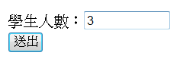
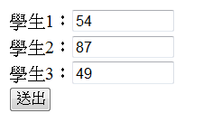
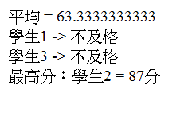
作業－考試成績計算
輸入學生人數後，輸入每位同學成績
並輸出以下結果：
  平均分數
  不及格同學號碼與分數
  找出最高分同學號碼與分數 (如有同分,印出號碼較小者)
例如：
* 在scores_input.php中使用隱藏元件
將scores.php輸入的人數傳送到scores_output.php。
scores.php
scores_input.php
scores_output.php

Slide 50
繳交
使用FTP上傳
  主機：
  使用者名稱：
  密碼：
  連接埠：
  將程式存到自己學號之hw1資料夾
  首頁檔名: scores.php
請使用FileZilla上傳作業至指定FTP主機
繳交期限：2010. 6/20(日)
  6/20(日)上課公佈解答後,不再收遲交作業

